Slide 1
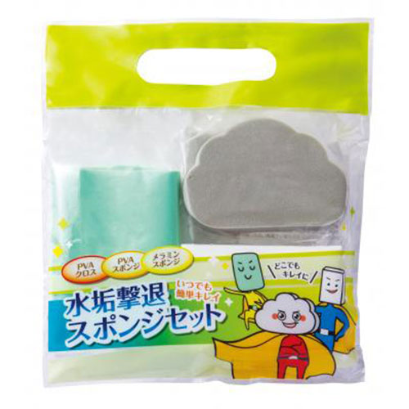
【提案書】
水垢撃退スポンジセット
特徴
水垢撃退スポンジセットは、水垢汚れを撃退する研磨スポンジと吸水力に優れたPVAスポンジのセットです。スポンジは汚れを落として乾燥すれば繰り返し使えます。配布用ノベルティに最適です。
商品写
納期
納期スペース
仕様
素材：PVA・メラミンフォーム
サイズ：PVAクロス/約20×20cm PVAスポンジ/約6×9×1.8cm メラミンスポンジ/約9×6×3cm
包装：持ち手付デザインポリ袋入り
備考：<セット内容> PVAクロス×1 PVAスポンジ×1 メラミンスポンジ×1
お見積
お見積りスペース

